Slide 1
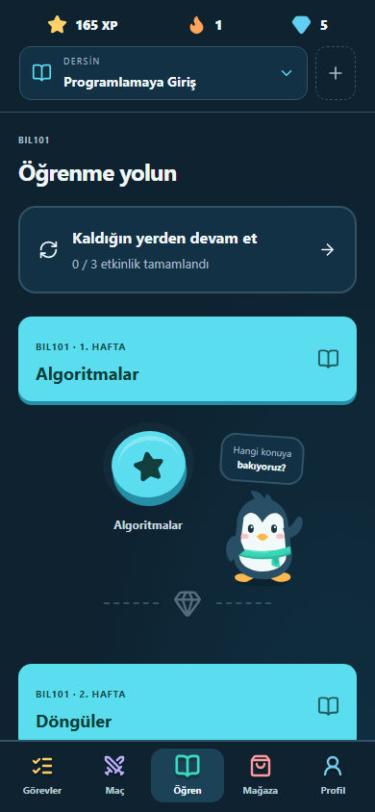
dopamin.
Öğretmenlikte işinizi
zorlaştıran ne var?
Projeye öğretmenlerimizi dinleyerek başladık.
01
Notes:
Süre: 0:00–0:30
Projemize bir uygulama fikriyle başlamadan önce öğretmenlerimizi dinlemek istedik. Onlara çok açık bir soru sorduk: Öğretmenlikte işinizi zorlaştıran ne var? Soruyu herhangi bir alanla sınırlamadık. Günlük ders deneyimlerinde hangi sorunlarla karşılaştıklarını kendi sözleriyle anlatmalarını istedik. Şimdi paylaşacağımız dört yanıt, Dopamin’de hangi ihtiyaca odaklanacağımızı belirlememize yardımcı oldu.
Kaynak: Kullanıcının paylaştığı öğretmen görüşmeleri. Görsel: uygulamanın mobil öğrenme ekranı, .data/previews/dopamin-mobile.png.

Slide 2
Öğretmenlerden gelen yanıtlar
Öğretmen 1
Kalabalık sınıflar, evrak ve sınav yükü.
Öğrencinin ilgisini derse çekmekte güçlük.
Öğretmen 2
İçeriklerin yenilenmesi ve öğrenciyi
aktif kılan uygulamalı yöntemler ihtiyacı.
Öğretmen 3
Derse hazırlıksız gelme ve
yalnızca sınav döneminde çalışma.
Öğretmen 4
Merak eksikliği, hemen sonuca ulaşma isteği
ve düzenli çalışmayı sürdürmekte güçlük.
Bizim odağımız: öğrenme isteği ve düzenli çalışma
02
Notes:
Süre: 0:30–1:30
Birinci öğretmenimiz kalabalık sınıfları, değişen eğitim sistemini, evrak ve sınav yükünü anlattı. Özellikle ekranlara alışan öğrencilerin ilgisini derse çekmenin zorlaştığını belirtti. İkinci öğretmenimiz, öğretmenlerin de kendilerini yenilemesi ve daha uygulamalı içerikler kullanması gerektiğini söyledi. Üçüncü öğretmenimiz, öğrencilerin hazırlıksız geldiğini ve sınavdan sınava çalıştığını vurguladı. Dördüncü öğretmenimiz ise merakın azalmasına, öğrencinin hemen sonuç beklemesine ve düzenli çalışmanın sürdürülememesine dikkat çekti. Bunlar geniş bir araştırmanın sonucu değil, dört öğretmenden aldığımız başlangıç görüşleri. Yanıtları kısaltıp isimleri gizledik. Biz de bu farklı sorunlar içinde öğrenme isteği ve düzenli çalışma ihtiyacına odaklandık.
Kaynak: Kullanıcının sağladığı dört öğretmen yanıtının anonim özeti. Bazı mesajların tarihi 8 Ekim 2026. Odağa ilişkin sonuç proje ekibinin yorumudur.

Slide 3
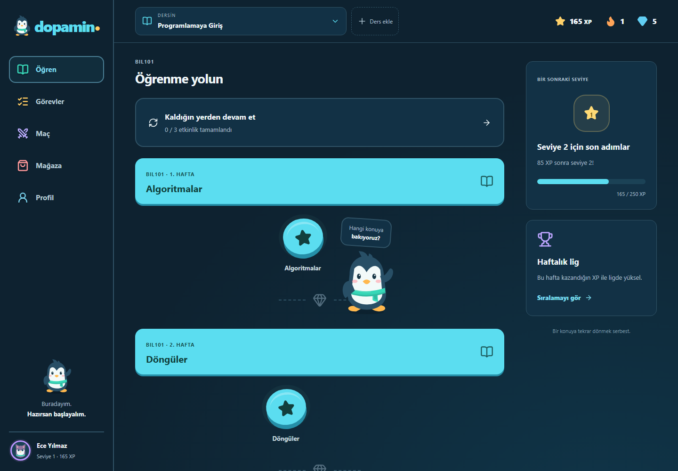
Dopamin
Üniversite dersleri için
günlük, etkileşimli çalışma
Öğrenci, kendi dersinin
konularında ilerler.
Derse hazırlanır.
Kısa alıştırmalar çözer.
Eksiklerini tekrar eder.
03
Notes:
Süre: 1:30–2:15
Dopamin, üniversite öğrencilerinin kendi derslerini küçük ve etkileşimli çalışmalarla pekiştirmesi için geliştirdiğimiz platform. Ekranda öğrencinin öğrenme yolunu görüyorsunuz. Öğrenci bir ders seçiyor ve o dersin haftalarına, konularına göre ilerliyor. Dersten önce hazırlık yapabiliyor, sonrasında tekrar çalışmasına geçebiliyor. Amacımız büyük bir çalışma yükünü tek seferde vermek yerine öğrencinin tekrar dönebileceği anlaşılır adımlar sunmak. Öğretmenin ders içeriğiyle öğrencinin günlük çalışmasını aynı uygulamada buluşturuyoruz. Uygulama web üzerinden kullanılıyor ve mobil ekranlara da uyum sağlıyor.
Kaynak: Kullanıcının proje özeti ve docs/dopamin.md. Görsel: .data/previews/dopamin-desktop.png, uygulamanın demo hesabı.

Slide 4
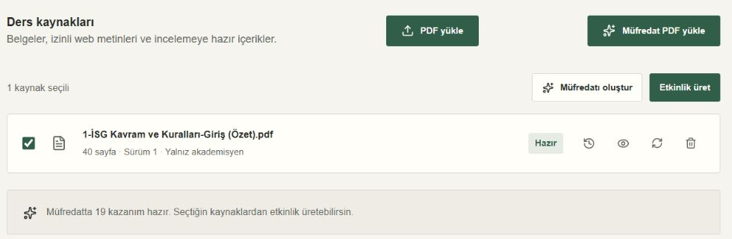
Öğretmenin PDF’siyle başlayan içerik
Gemini, yüklenen kaynaktan konu ve kazanımları çıkarır.
40
sayfalık İSG PDF’si
5 konu
19 kazanım
Etkinlik üretimi
Öğretmen incelemesi
Öğrenciye yayın
04
Notes:
Süre: 2:15–3:15
Öğretmen tarafında başlangıç noktası dersin kendi kaynağı. Öğretmen müfredat PDF’sini yüklüyor. Gemini metni okuyarak konu ve öğrenme kazanımlarını oluşturuyor, sistem bunları doğrudan derse ekliyor. Öğretmenin uzun bir doğrulama formunu tek tek doldurması gerekmiyor. Burada gerçek bir denemenin ekranını görüyorsunuz: kırk sayfalık iş sağlığı ve güvenliği PDF’sinden beş konu ve on dokuz kazanım oluştu. Ardından bu kazanımlara uygun etkinlik üretilebiliyor. Kaynak alıntılarını uygulama kontrol ediyor. Sorular varsayılan olarak öğretmenin incelemesine geliyor, öğretmen yayımlıyor. Yapay zekânın her çıktısının akademik olarak doğru olduğunu varsaymıyoruz. Belgede tarih yoksa uygulama geçici bir takvim oluşturuyor ve öğretmen bunu değiştirebiliyor.
Kaynak: 10 Ekim 2026 gerçek Gemini denemesi, docs/gemini-quality-review.md. Görsel: .data/previews/isg-auto-curriculum.jpg, kaynak alanı kırpıldı.

Slide 5
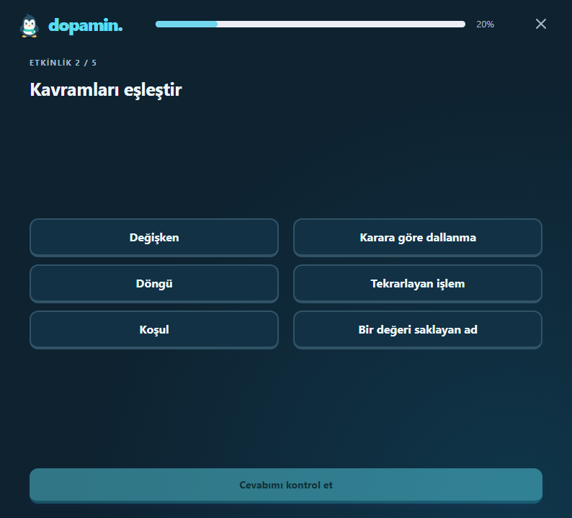
Kısa ve etkileşimli çalışmalar
Öğrenci cevabın
bir parçası olur
Eşleştirme, sıralama, boşluk doldurma,
doğru / yanlış, kategorilere ayırma
ve görsel bölge seçme
Anında geri bildirim
Yanlışlara yeniden çalışma
İhtiyaca göre günlük plan
05
Notes:
Süre: 3:15–4:05
Öğrenci yalnızca bir metni okumuyor, cevabı oluşturmak için işlem yapıyor. Buradaki örnekte değişken, döngü ve koşul kavramlarını açıklamalarıyla eşleştiriyor. Uygulamada sıralama, boşluk doldurma ve kategorilere ayırma gibi farklı etkinlikler de var. Toplam altı etkinlik türünü destekliyoruz. Gemini şu anda beş metin tabanlı türü üretiyor, görsel bölge etkinliğini öğretmen hazırlayabiliyor. Öğrenci cevabından sonra geri bildirim alıyor. Yanlışları daha sonra çalışmak için saklanıyor. Günlük plan da öğrencinin eksiklerini ve tekrar ihtiyacını dikkate alıyor. Böylece aynı konuya yeniden dönmek, öğrenme akışının doğal bir parçası oluyor.
Kaynak: Proje özeti, src/modules/ai/contracts.ts ve docs/dopamin.md. Görsel: .data/previews/refinements-matching-desktop.png.

Slide 6
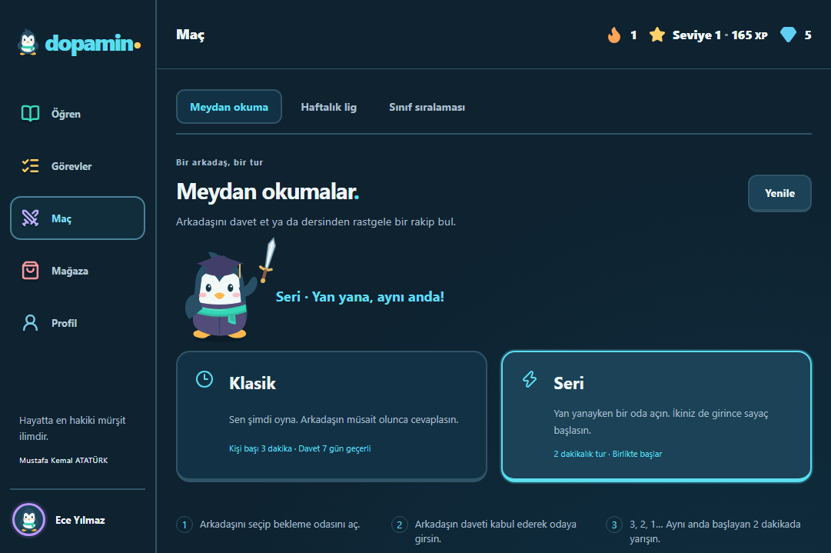
Devam etmeyi destekleyen özellikler
Günlük hedef ve seri
Çalışmayı sürdürmek için
görünür bir ilerleme
XP ve kişiselleştirme
Seviyeler, penguen kıyafetleri
ve temalar
Arkadaşlarla maç ve haftalık lig
06
Notes:
Süre: 4:05–4:50
Öğretmenlerimizin anlattığı devamlılık sorununa karşı uygulamada görünür ilerleme kullanıyoruz. Öğrenci günlük hedefini tamamladığında seri ve deneyim puanı kazanabiliyor. Seviyeler ve kişiselleştirme seçenekleri, yaptığı çalışmanın uygulamada karşılığını görmesini sağlıyor. Ekranda arkadaşlarla oynanabilen maç bölümünü görüyorsunuz. Klasik modda farklı zamanlarda, seri modda aynı anda yarışılabiliyor. Haftalık lig de isteyen öğrenciler için bir başka seçenek. Bunları öğrenciyi çalışmaya geri çağıran araçlar olarak tasarladık. Daha yüksek puan kazanmanın akademik başarıyı kanıtladığını söylemiyoruz. Ders kazanımlarındaki ilerlemeyi ayrıca takip ediyoruz.
Kaynak: docs/dopamin.md ve kullanıcı proje özeti. Görsel: .data/previews/refinements-match.png. Öğrenme etkisine ilişkin ölçülmüş sonuç iddiası yoktur.

Slide 7
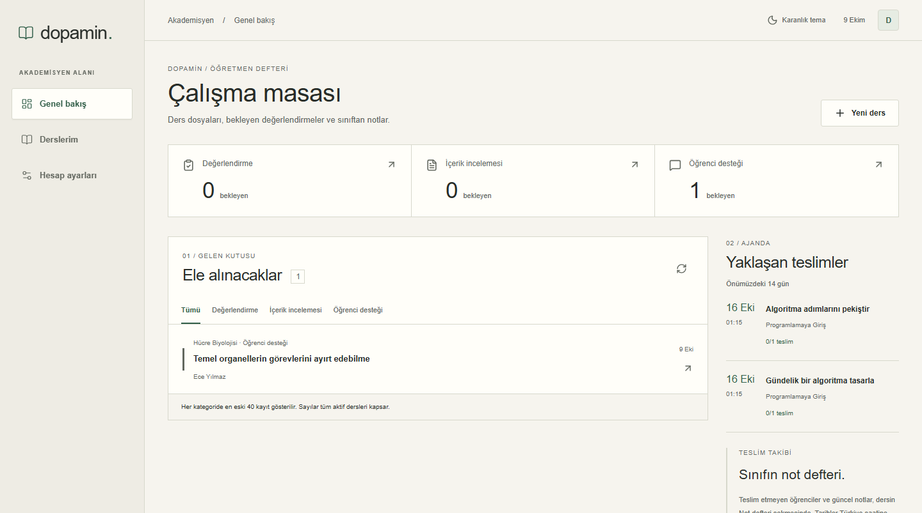
Öğretmen için takip ve kontrol
İçerikleri inceler
Kazanım bazında
eksikleri görür
Ödev ve geri
bildirimleri yönetir
Not defterini takip eder
07
Notes:
Süre: 4:50–5:40
Dopamin’in diğer tarafında öğretmenin çalışma alanı var. Öğretmen ders açabiliyor, öğrencileri sınıf koduyla derse alabiliyor ve içeriklerini yönetebiliyor. Çalışma masasında bekleyen değerlendirmeler, içerik incelemeleri ve öğrenci destek talepleri bir araya geliyor. Dersin analiz bölümünde öğrencilerin hangi kazanımlarda zorlandığını görebiliyor. Ödevlere not ve geri bildirim verebiliyor, not defterinden teslim durumlarını izleyebiliyor. Öğrenci de zorlandığı bir kazanım için destek isteyebiliyor. Buradaki hedefimiz, öğretmenin öğrencinin ihtiyacını daha kolay görmesine yardımcı olmak. Görüşmelerde geçen kalabalık sınıf ve sistem değişikliği gibi her sorunu çözdüğümüzü iddia etmiyoruz.
Kaynak: Kullanıcı proje özeti ve src/components/teacher-workspace.tsx. Görsel: .data/previews/teacher-desk-light.png, üst çalışma alanı kırpıldı. Ekrandaki hesaplar demo hesaplarıdır.

Slide 8

Sıradaki adım: sınıf pilotu
Hedefimiz, öğrenmeyi
günlük bir alışkanlığa
dönüştürmek
Pilot çalışmada takip etmek istiyoruz:
Düzenli katılım
Derse hazırlık
Kazanımlardaki ilerleme
Teşekkür ederiz
08
Notes:
Süre: 5:40–6:20
Bugün çalışan bir prototipi gösterebiliyoruz. Öğretmenin PDF’sinden içerik oluşuyor, öğrenci etkileşimli çalışmalara katılıyor ve öğretmen süreci takip edebiliyor. Sıradaki adımımız bunu bir sınıf pilotuyla değerlendirmek. Öğrenciler düzenli geliyor mu, derse daha hazırlıklı katılıyor mu ve kazanımlardaki ilerlemeleri nasıl değişiyor? Bunları gözlemlemek ve öğretmenlerden geri bildirim almak istiyoruz. Henüz motivasyonu veya başarıyı artırdığımızı ölçmüş değiliz. Dopamin’le hedefimiz, öğrencinin öğrenmeye tekrar dönebilmesini ve çalışmayı günlük bir alışkanlığa dönüştürmesini desteklemek. Dinlediğiniz için teşekkür ederiz.
Kaynak: Proje ekibinin hedefi ve önerilen sonraki adım. Pilot uygulama veya öğrenme etkisi sonucu iddia edilmez. Penguen: .data/previews/refinements-profile.png içindeki uygulama maskotu.

